Slide 1
自動升降平台系統
葉承峰 黃家賢
TEAM3
電通系

Slide 2
目錄
1.簡介
2.需求、功能說明
3.系統架構圖、app功能架構圖、類別圖、動態圖形、使用者案例圖
4. UML
5. Resource Required
6. Schedule

Slide 3
簡介

Slide 4
背景
1.人們長期坐在辦公桌前導致肩頸不適
2.桌子的抽屜上鎖要一直帶著鑰匙很麻煩

Slide 5
目的
本計畫旨在開發一套自動升降平台系統，其主要包含三個組成：升降硬體平台、控制與通訊模組及平台操控APP。

Slide 6
需求分析
1.改善使用者因為長期久坐導致的身體不適。
2.防止因為忘記為抽屜上鎖而導致物品遭竊的狀況發生。
3.防止使用者維持單一姿勢過長時間而自己卻沒有自覺。

Slide 7
構想
APP提供使用者圖形操控介面，便利使用者設定多種升降情境，包含升降位置、時間或週期。
藍芽模組控制抽屜鎖定，當使用者離開到藍芽接收不到的範圍後，藍芽抽屜將會自動鎖定，反之，進到藍芽接收範圍內則自動解鎖。
App內建構歷史紀錄及統計圖表，週期分別為一日，一週，一月，記錄使用習慣。

Slide 8
需求、功能說明

Slide 9
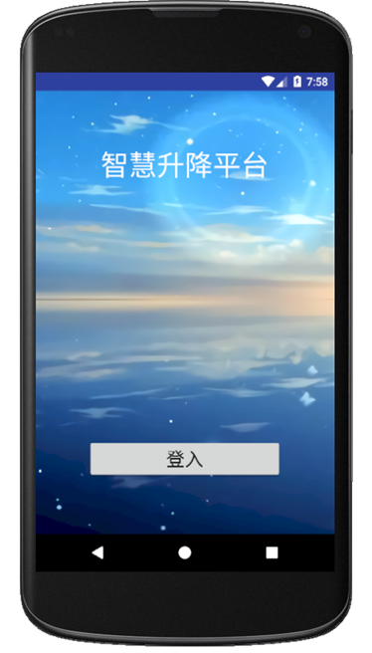
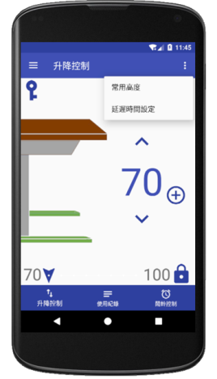
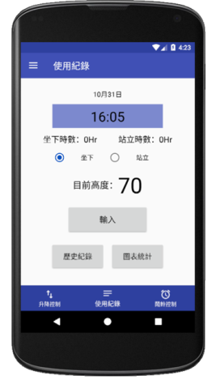
app介面
登入頁面
升降控制頁面
使用紀錄頁面

Slide 10
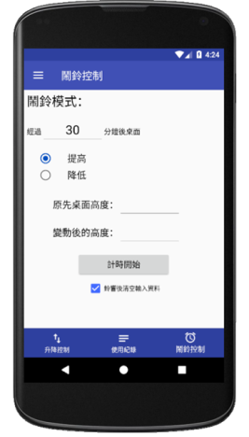
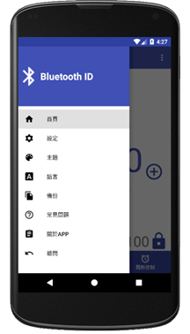
app介面
鬧鈴控制頁面
側邊選單

Slide 11
功能說明
功能項目 | 項目操作 | 操作說明
藍芽連結 | 啟動藍芽 | 啟動APP時偵測有無開啟行動裝置的藍芽功能，未開啟則提醒開啟。
 | 連結硬體 | 開啟行動裝置的藍芽後選擇配對產品內建的藍芽裝置。

Slide 12
功能說明
功能項目 | 項目操作 | 操作說明
平台升降 | 桌面上升 | 操控使用者介面讓產品硬體達成桌面高度上升的目的
 | 桌面下降 | 操控使用者介面讓產品硬體達成桌面高度下降的目的
 | 高度儲存 | 儲存經常使用的桌面高度讓使用者能夠快速設定桌面到達所選高度

Slide 13
功能說明
功能項目 | 項目操作 | 操作說明
平台功能 | 藍芽抽屜 | 以使用者介面控制韌體內建旗標將硬體的抽屜鎖定或是解除鎖定
 | 桌面固定 | 以使用者介面控制韌體內建旗標將硬體桌面固定並封鎖其升降功能或是解除固定提供升降功能
 | 延遲設定 | 提供內建參數讓使用者自行設定指令發出後需要多少的延遲時間完成升降操作

Slide 14
功能說明
功能項目 | 項目操作 | 操作說明
使用紀錄 | 選擇用法 | 提供資料庫儲存的流向
 | 確認高度 | 確認希望記錄的桌面高度
 | 紀錄時間 | 記錄此次使用的總時數
 | 資料存檔 | 在軟體內建資料庫中儲存使用者所記錄的資料
 | 歷史統計 | 將資料庫中現有的資料以表格樣式顯示在行動裝置上
 | 詳細圖表 | 將資料庫中現有資料以日計圓餅圖、周計柱狀圖和月計折線圖三種方式顯示在行動裝置上
 | 清除資料 | 清空資料庫現有資料

Slide 15
功能說明
功能項目 | 項目操作 | 操作說明
鬧鈴設定 | 響鈴設定 | 設定希望使用時間和前後高度，前者提供之後倒數功能使用，後者提供鈴響後希望調整的高度
 | 鈴聲設定 | 設定倒數結束後的提醒鈴聲
 | 倒數計時 | 開始倒數前面填寫的時間
 | 清除設定 | 清空填寫的設定

Slide 16
功能說明
功能項目 | 項目操作 | 操作說明
使用者設定 | 參數設定 | 設定多種使用參數，例如登入密碼、應用程式通知列設定等等
 | 色彩設置 | 設定APP主題色彩
 | 語系選擇 | 設定APP介面顯示的語言

Slide 17
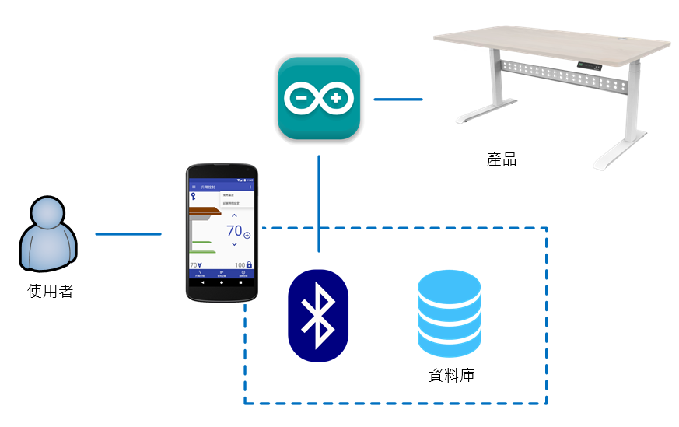
系統架構圖

Slide 18
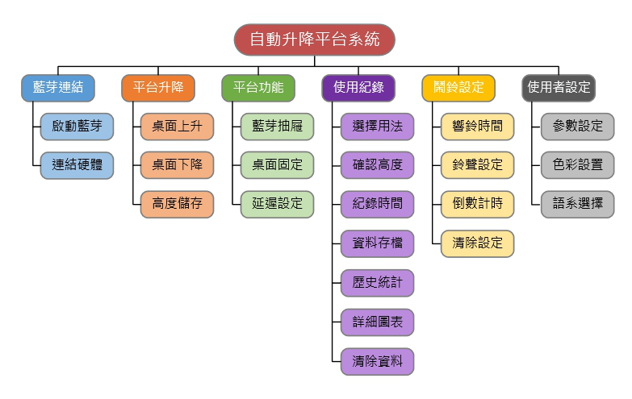
app功能架構圖

Slide 19
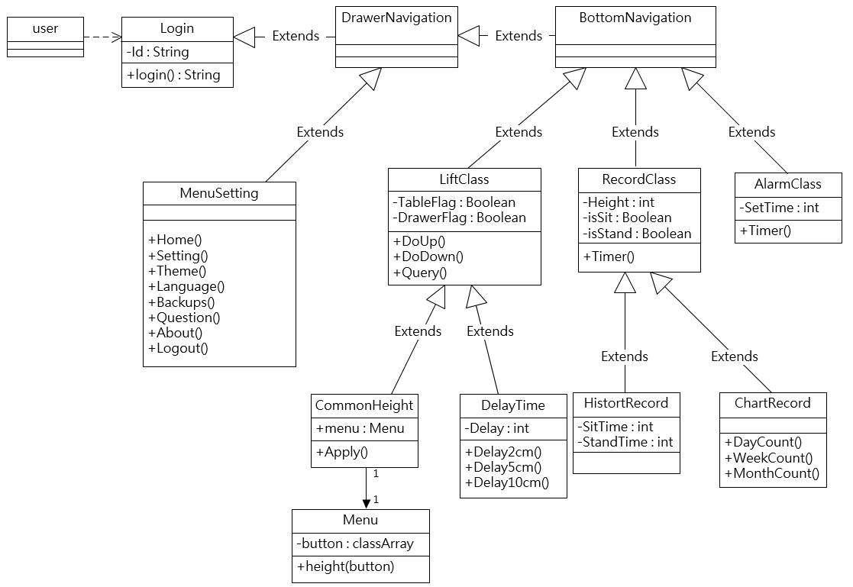
類別圖

Slide 20
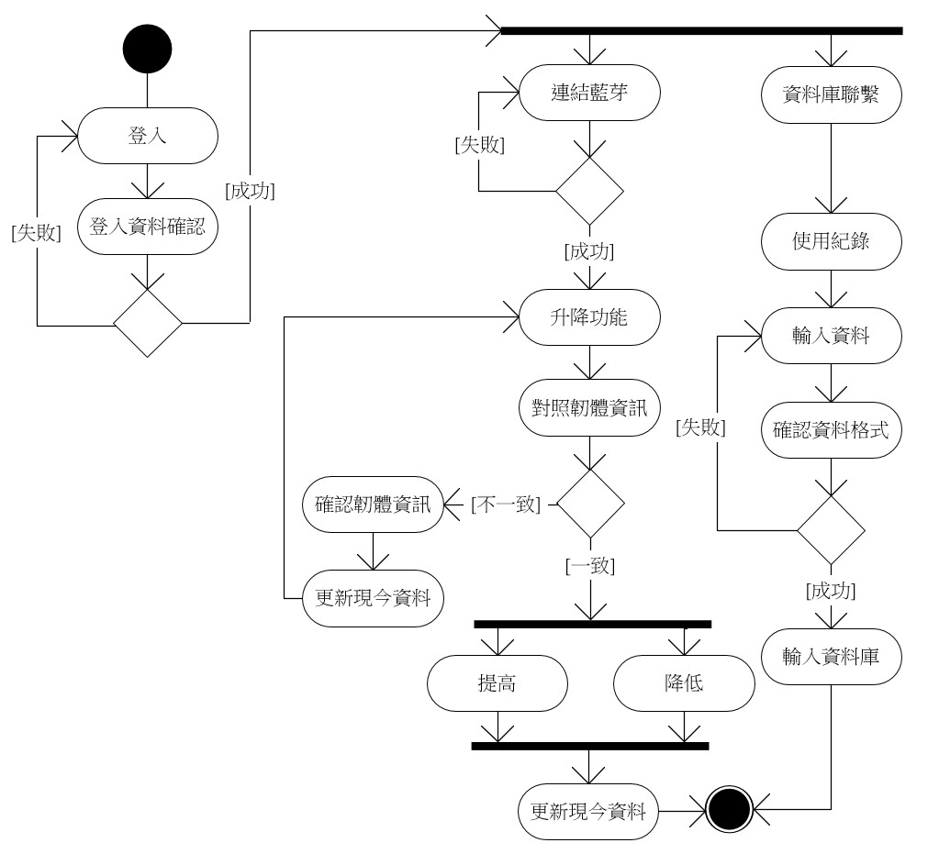
動態圖形

Slide 21
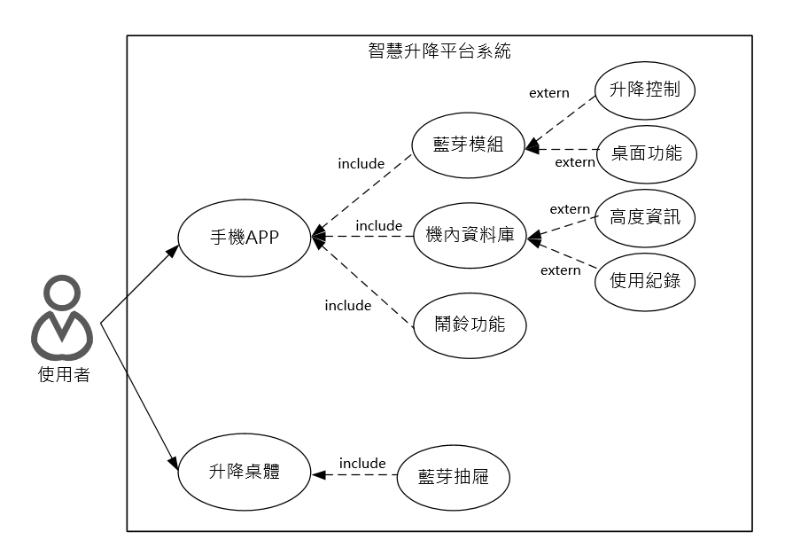
使用者案例圖

Slide 22
Resource Required

Slide 23
工具
項目 | 使用工具
App介面 | Android studio
UML, app功能架構 | Visio
arduino程式 | Ardiono 101
類別圖 | Visio,word

Slide 24
人員工作分配＿文件
內容 | 負責人
內容討論 | 葉承峰，黃家賢
ppt撰寫 | 葉承峰
功能架構圖，類別圖，動態圖形，使用者案例圖 | 黃家賢
功能需求 | 葉承峰，黃家賢

Slide 25
人員工作分配＿實作
內容 | 負責人
app介面實作 | 黃家賢
資料庫建立 | 黃家賢
arduino程式撰寫 | 葉承峰
馬達硬體連接 | 葉承峰
app程式維護 | 黃家賢

Slide 26
Schedule
月份 | 8月 | 9月 | 10月 | 11月 | 12月
書面報告
規劃
控制與通訊模組
資訊蒐集
平台操控APP
資訊蒐集
程式撰寫
程式修改

